Slide 1
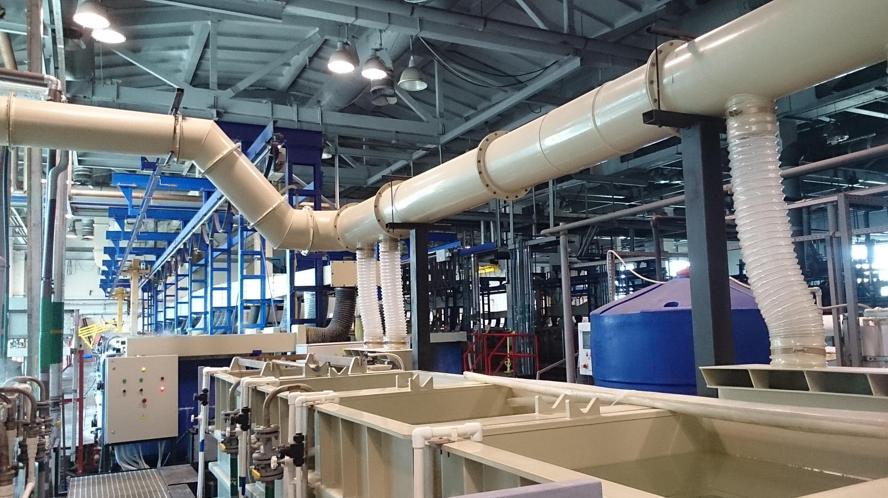

Slide 2
ООО «Полимеризделия» – производственная компания, специализирующаяся на изготовлении из полимерных материалов изделий таких как:
гальваническое оборудование
вентиляционные системы
емкости различных видов
оборудование для пищевых производств
емкости для хранение реагентов
оборудование очистных систем и мн. др.
Notes:
Совет. Добавьте сюда свои заметки докладчика.

Slide 3
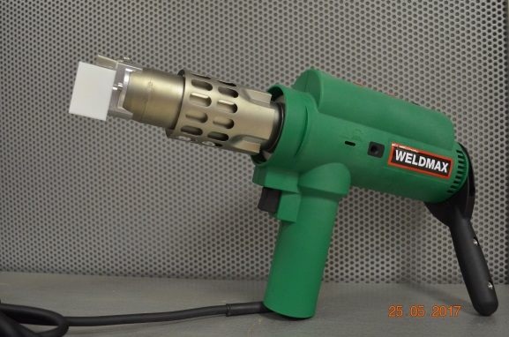
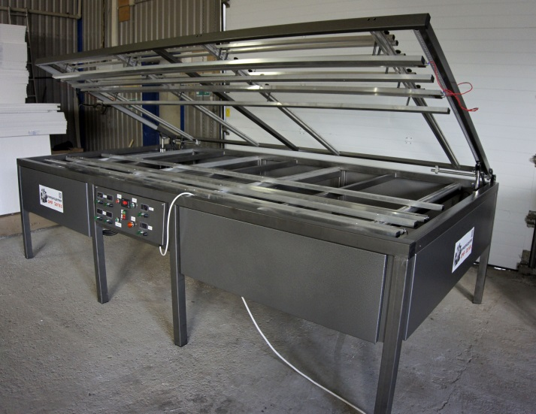
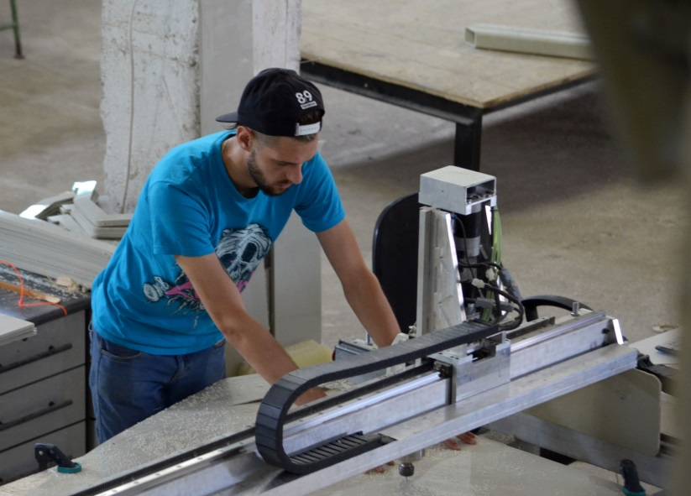
Современные системы проектирования, высокоточное оборудование, опытные специалисты и строгий контроль качества позволяют создавать продукцию, соответствующую высоким стандартам. Наши изделия отличаются надёжностью и отличными эксплуатационными характеристиками.

Slide 4
Гальваническая линия с системой вентиляции

Slide 5
Гальванические ванны
Гальванические ванны выпускаются различных форм и объемов. Возможно оснащение различными узлами (кронштейнами и т.п.), облегчающими крепление нагревательных элементов, крепления сеток, устройств для поддержания уровня жидкости, бортовых отсосов различных сечений, с возможностью сбора конденсата, крышками, в том числе и съемными. Для обеспечения полного слива, возможно изготовление ванн с наклонным дном.

Slide 6
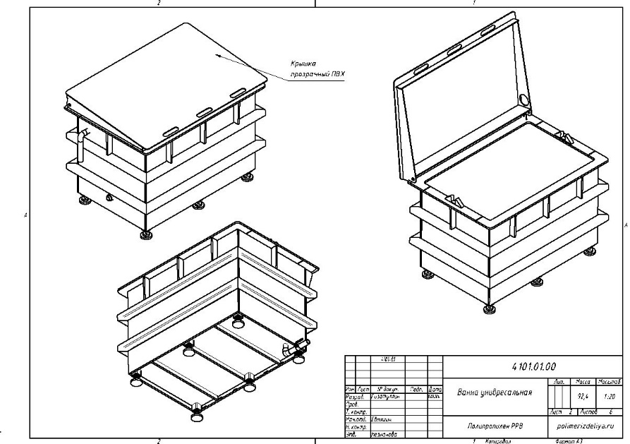
Notes:
Совет. Добавьте сюда свои заметки докладчика.

Slide 7
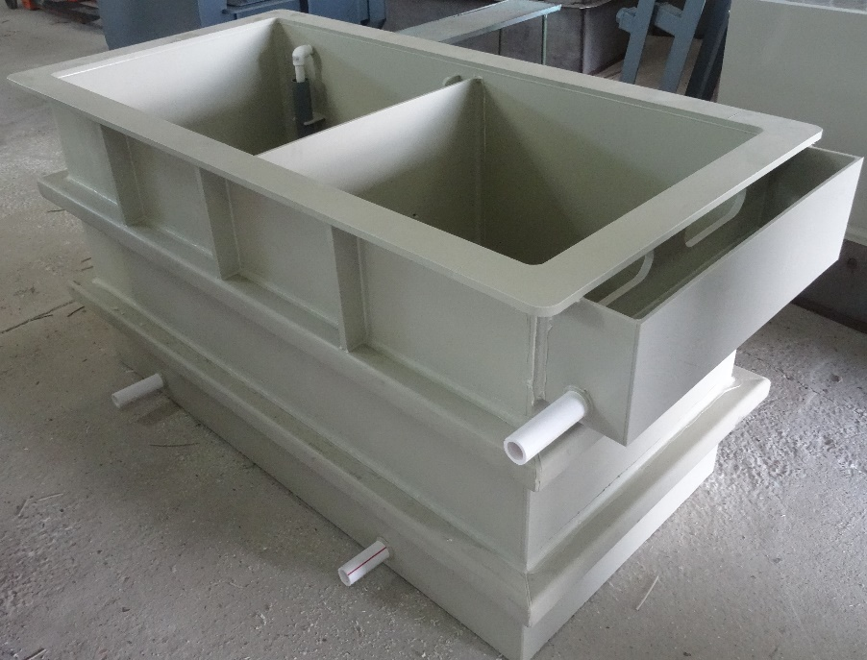

Slide 8
Вентиляционные системы
Достоинства вентиляции из полимеров:
-устойчивость к коррозионным процессам и стойкость к химически агрессивной окружающей среде
-возможность выпускать воздуховоды различного сечения и конфигурации

Slide 9
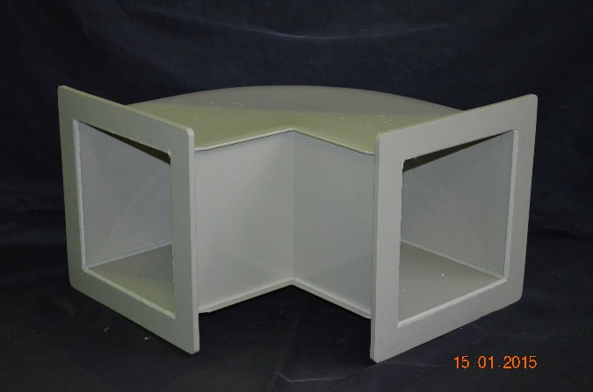
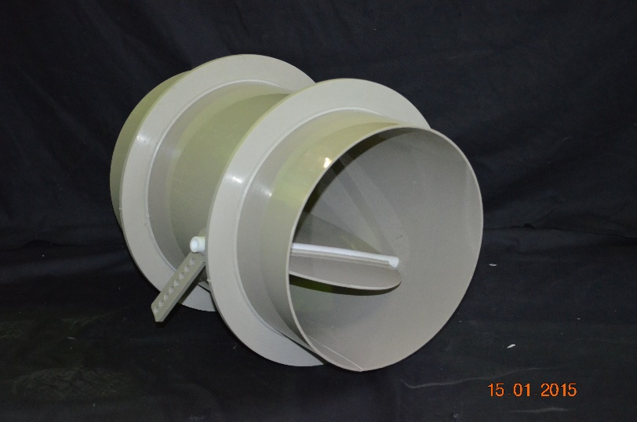
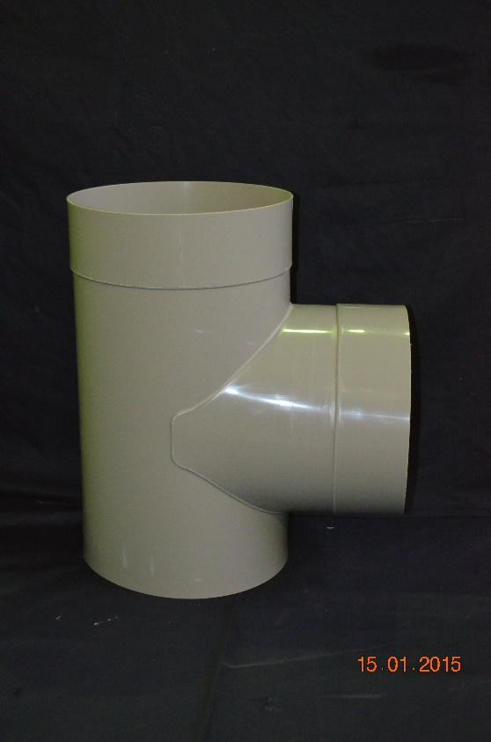
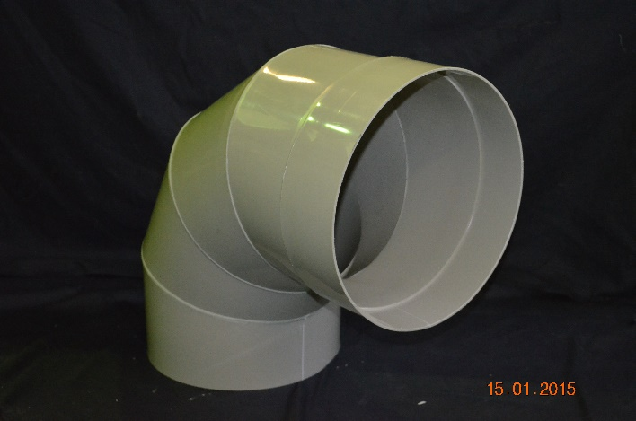
Notes:
Совет. Добавьте сюда свои заметки докладчика.

Slide 10
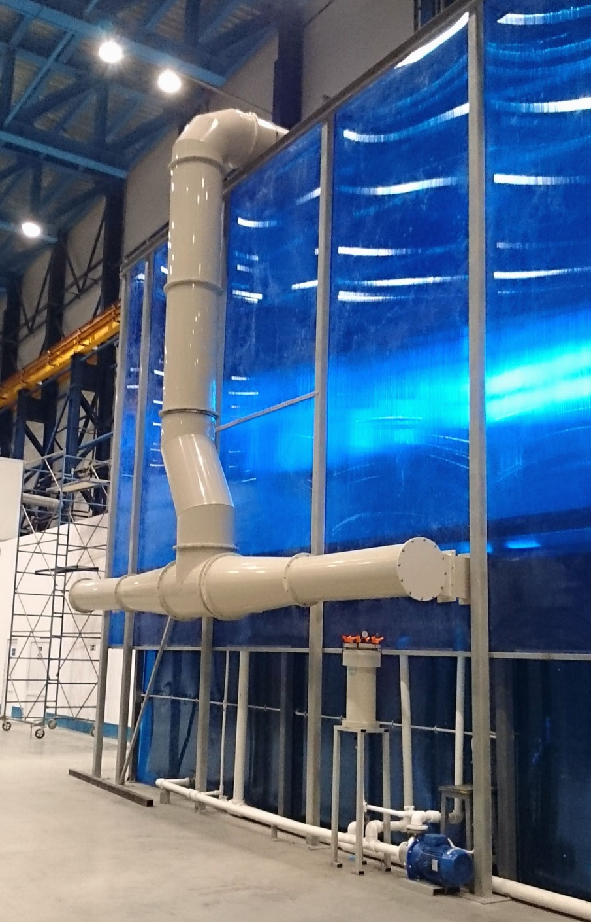
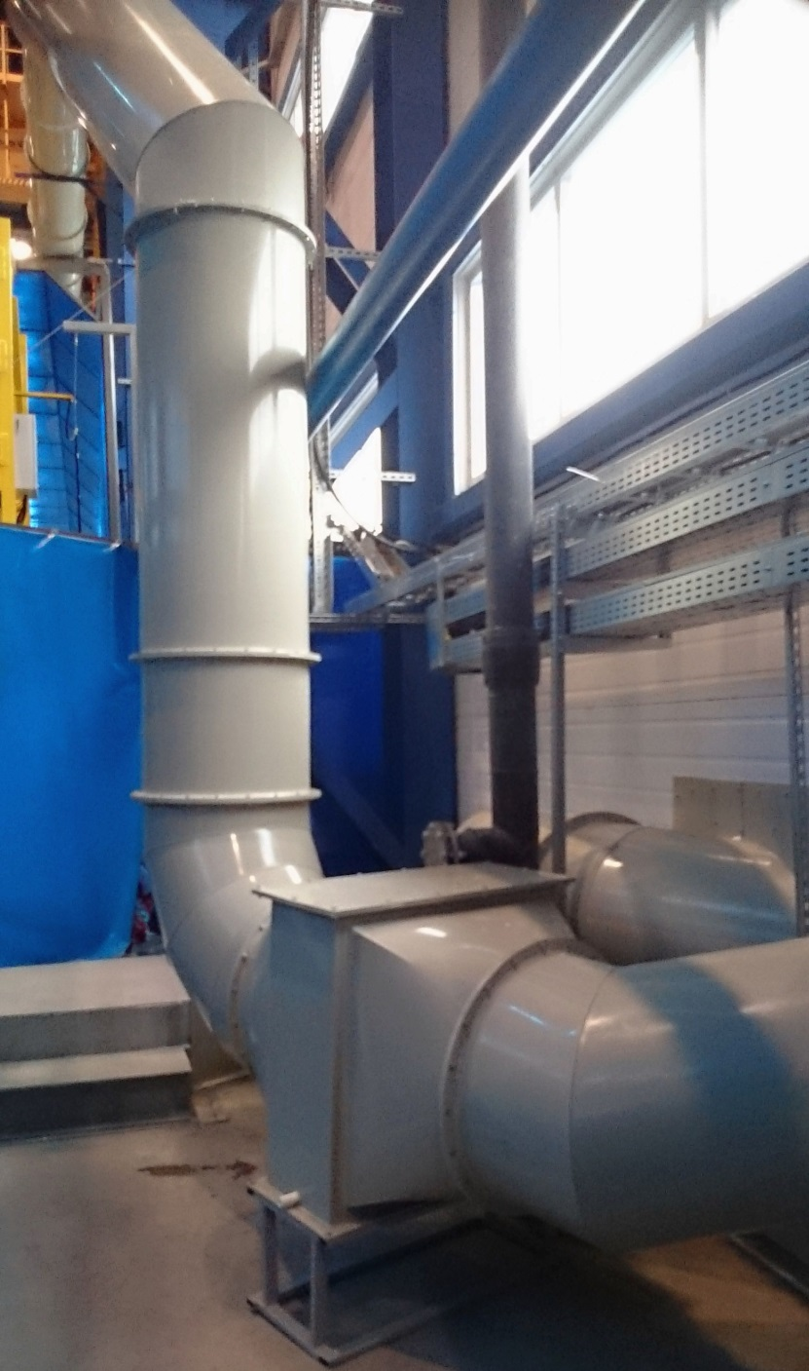

Slide 11
Емкости
Компания Полимеризделия производит емкости из полипропилена, используемые в самых различных областях промышленности и сельского хозяйства. Сроки службы емкостей 10 -30 лет. Использование данных емкостей:
Хранение реагентов
Водоподготовка
Очистка стоков
Переливные емкости и т.п.

Slide 12
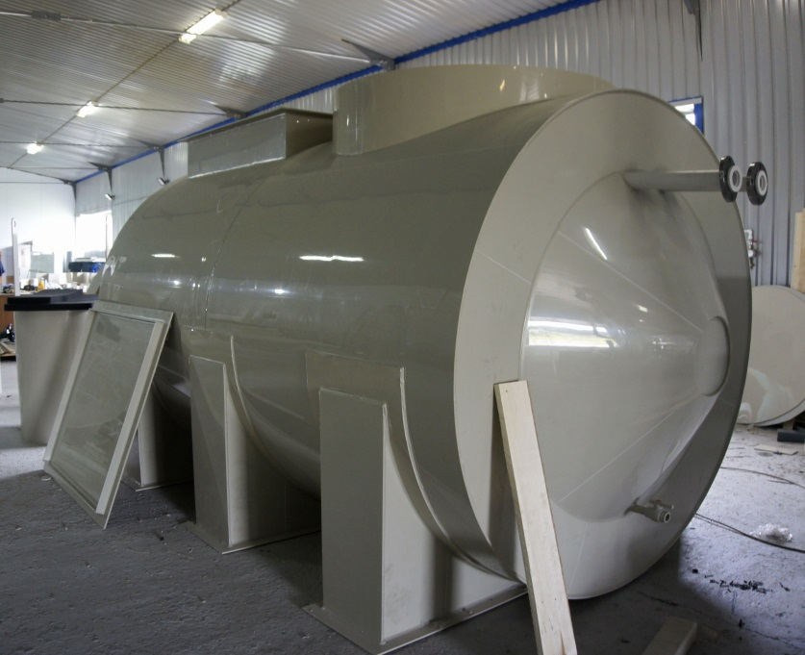
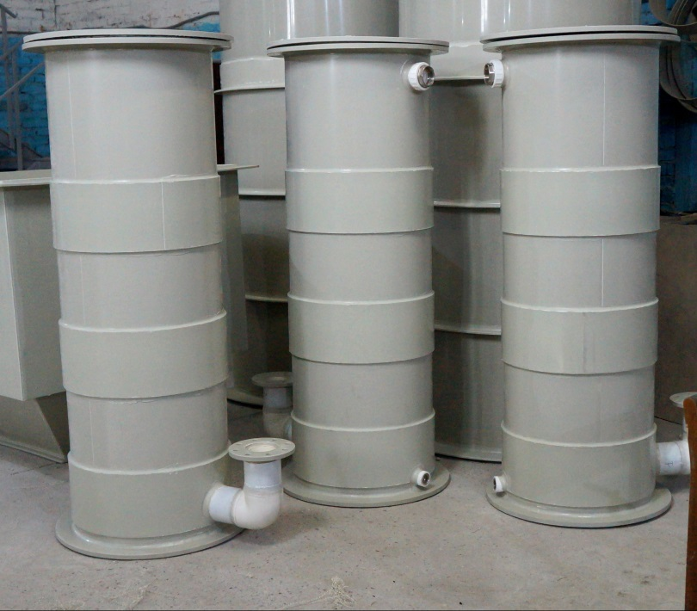
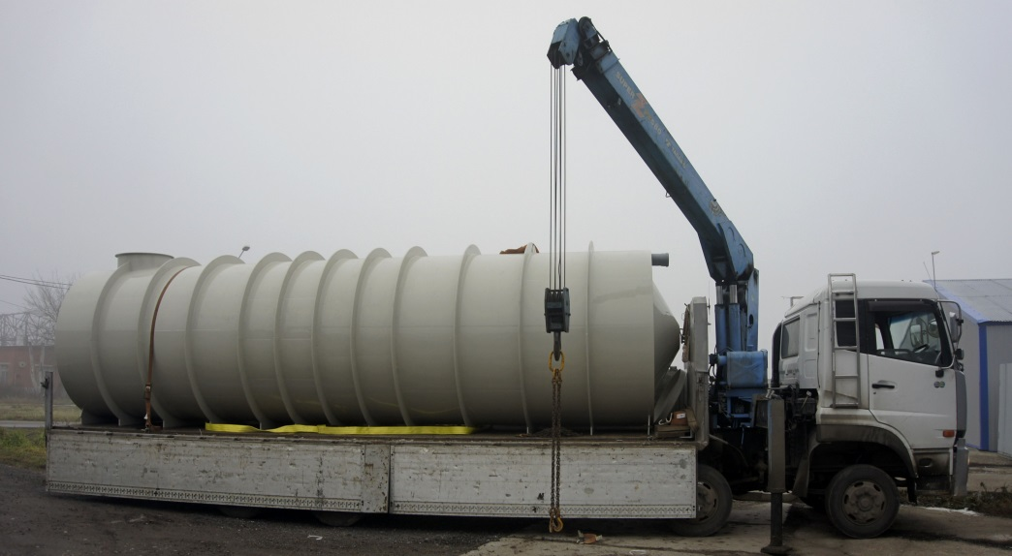
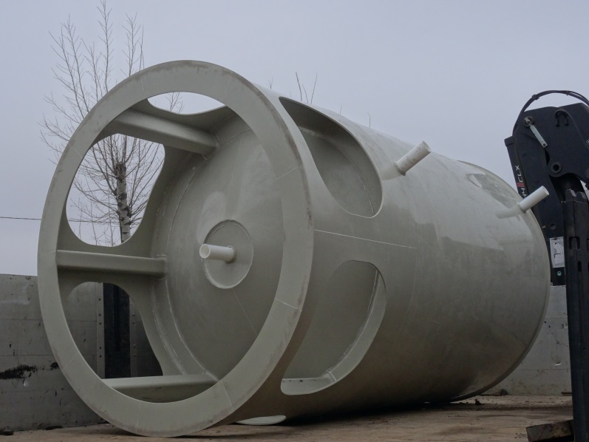
Круглые емкости

Slide 13
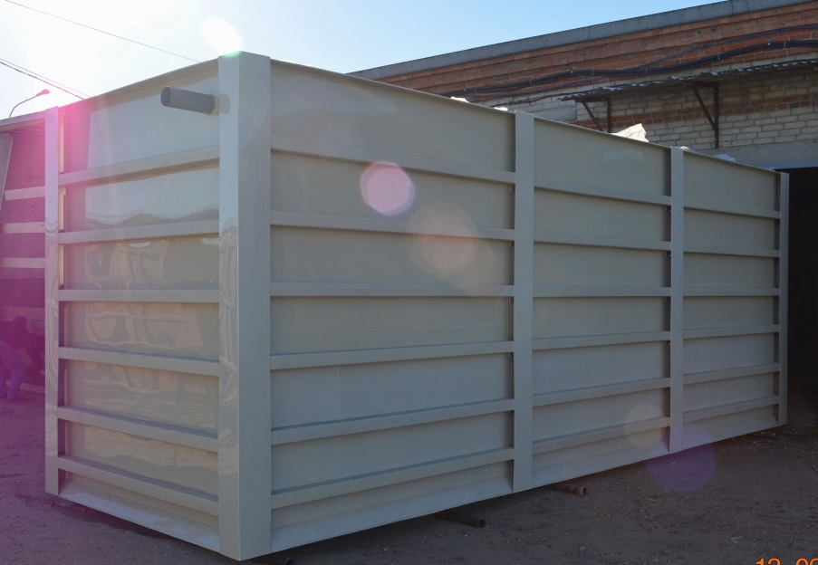
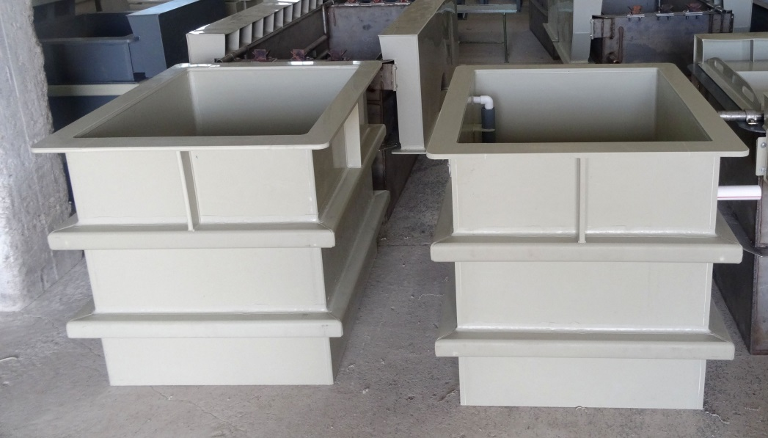
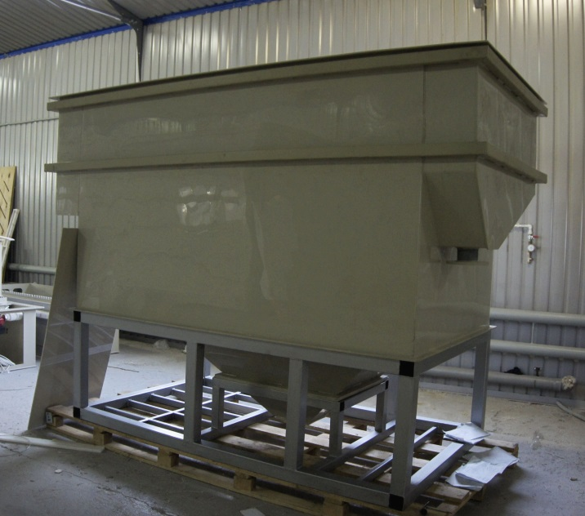
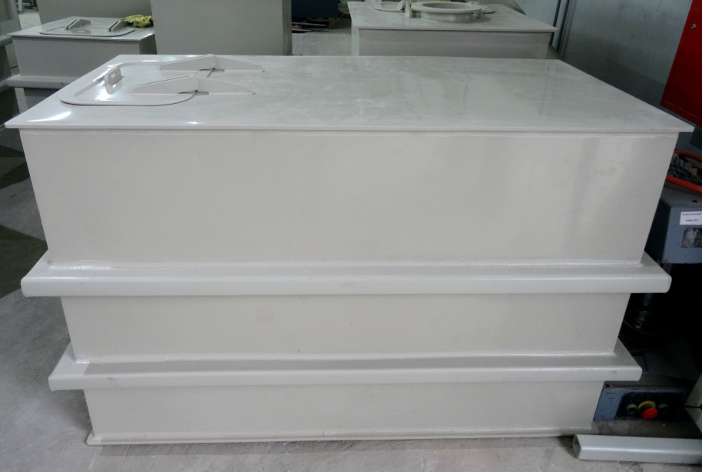
Прямоугольные емкости

Slide 14
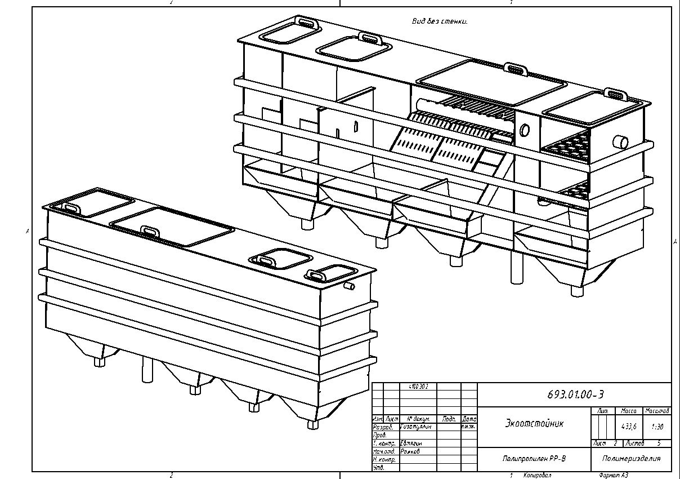

Slide 15
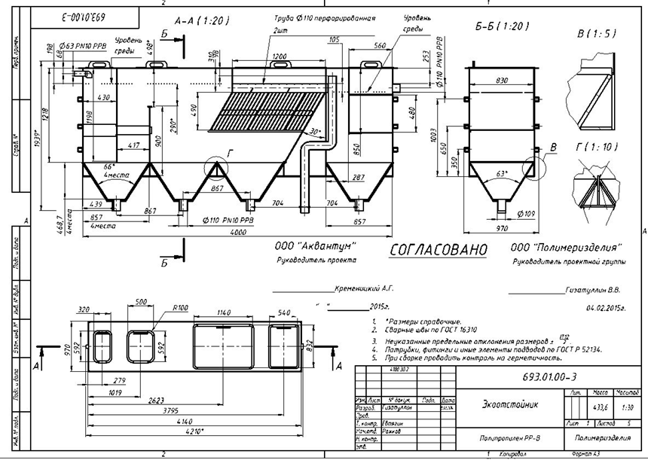

Slide 16
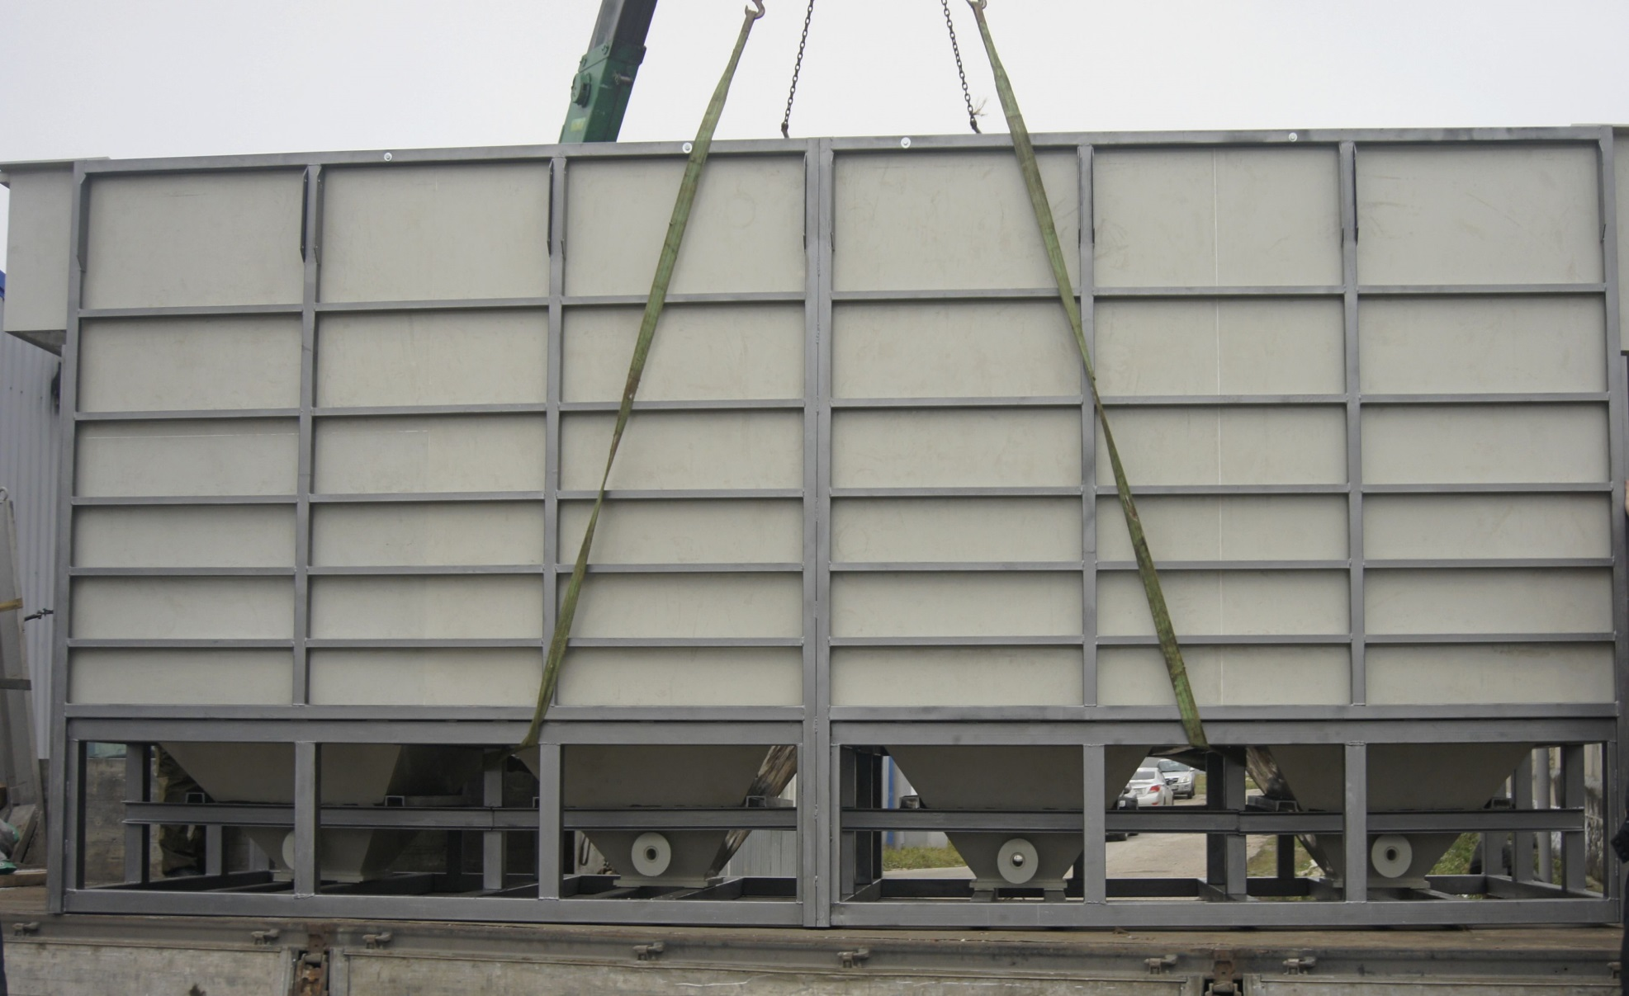

Slide 18
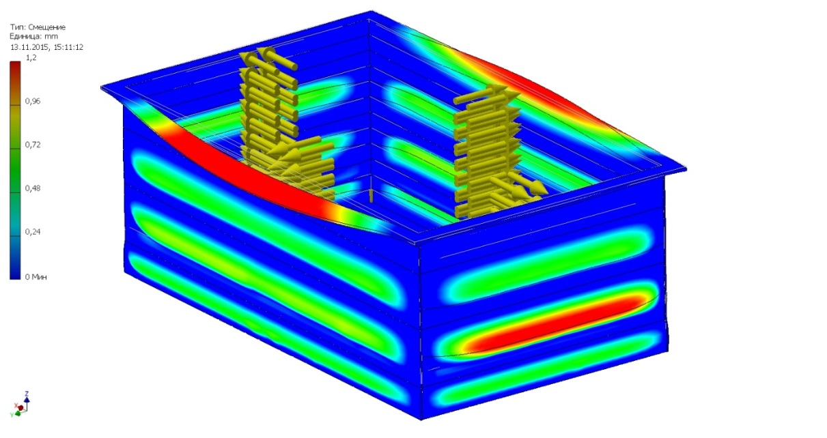
Расчет емкостей
Расчет емкостей ведется с применением современных средств CAD. Расчет ведется средствами конечно-элементного проектирования.
Notes:
Совет. Добавьте сюда свои заметки докладчика.

Slide 19
Изделия разработанные по заказу ФГУП «МосВодосток»

Slide 20
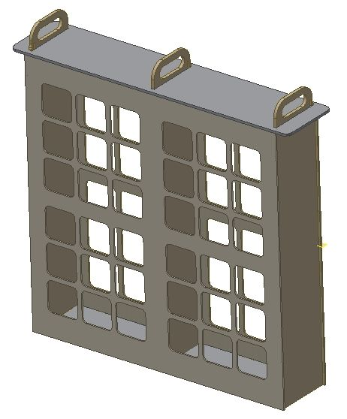
Изделия разработанные по заказу ФГУП «МосВодосток»

Slide 21
Изделия разработанные по заказу ФГУП «МосВодосток»

Slide 22
Выпуск изделий проходит в строгом соответствии с проектной документацией, продукция отвечает требованиям нормативных документов. В условиях динамично меняющегося рынка ООО «Полимеризделия» расширяет ассортимент выпускаемой продукции, совершенствует серийное производство и разрабатывает новые изделия и конструкции.

Slide 23
Контактная информация
Директор Евтягин Дмитрий Николаевич +7 (926) 393-24-57
Главный конструктор Гизатуллин Валерий Валерьевич +7 (916) 804-19-53
Заместитель директора по производству Рожков Сергей Леонидович
+7 (495) 642-47-32 info@polimerizdeliya.ru
Начальник технического отдела
Подтелков Вячеслав Владимирович
+7 (925) 187-10-77 tehotdel@polimerizdeliya.ru

